Slide 1
台北科技大學，經管系，陳擎文
上傳要分析的資料集到AML
變成AML裡面的預設dataset

Slide 2
AzureML分析的資料來源
有三種
(1). 本機檔案：
  從硬碟上傳資料集檔案，如何在AML的工作區，建立資料集模組
(2). AML所提供的Sample：
  讀入保存在機器學習工作室之資料集
(3). 使用Import Data模組指令，讀入外部的資料集
  線上的資料來源(Kaggle)
  讀入來自SQL Server 資料庫的資料

Slide 3
先下載資料集
鳶尾花朵資料集

Slide 4
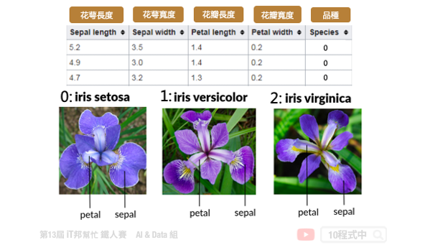
選定資料集：鳶尾花朵資料集
https://acupun.site/lecture/predict/example/resource/iris-chi-2.csv
1.此資料集總共有4個輸入特徵。分別為：
  花萼長度、
  花萼寬度、
  花瓣長度
  花瓣寬度。
2.輸出特徵為花朵的品種
，共有三種類別分別為
  0: iris setosa、
  1: iris versicolor、
  2: iris virginica

Slide 5
上傳資料集dataset到AzureML
iris-chi-2.csv

Slide 6
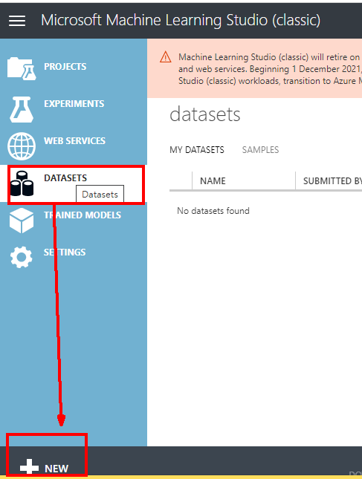
上傳資料集dataset：iris-chi-2.cvs
左邊的dataset按鈕
→下方『+New』

Slide 7
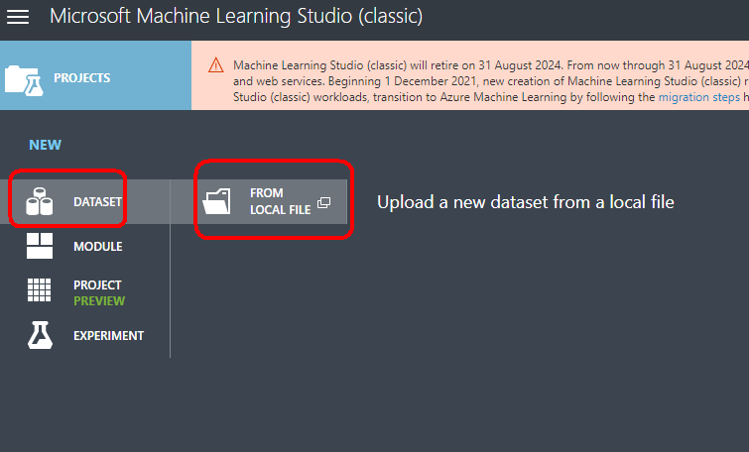
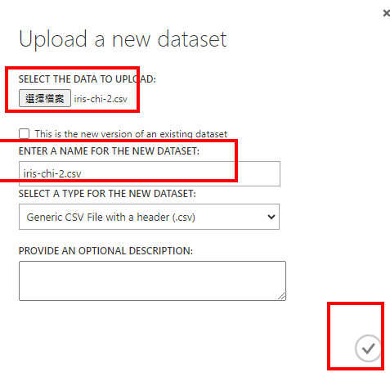
上傳資料集dataset：iris-chi-2.cvs

Slide 8
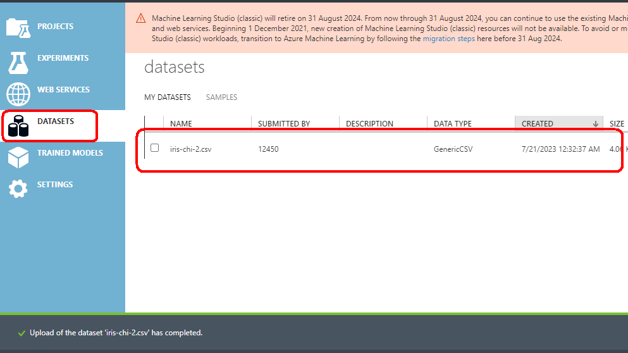
結果：已經上傳

Slide 9
登入舊版Azure ML Studio平台，新增一個experiment

Slide 10
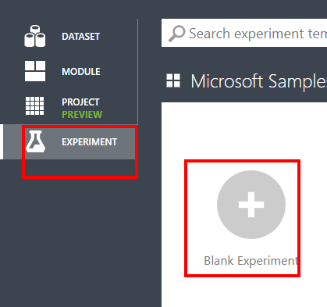
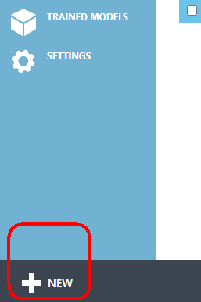
登入舊版Azure ML Studio
(1).舊版登入網址，不用登入『Azure雲端』
  https://studio.azureml.net/
(2).新增一個experiment
  命名： AML-03-上傳資料集

Slide 11
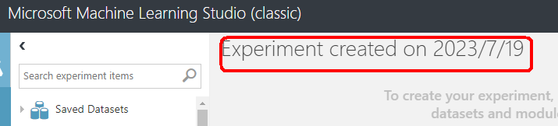

修改專案名稱：AI-03-上傳資料集

Slide 12
讀入第一個資料集dataset
Iris-chi-2.csv

Slide 13
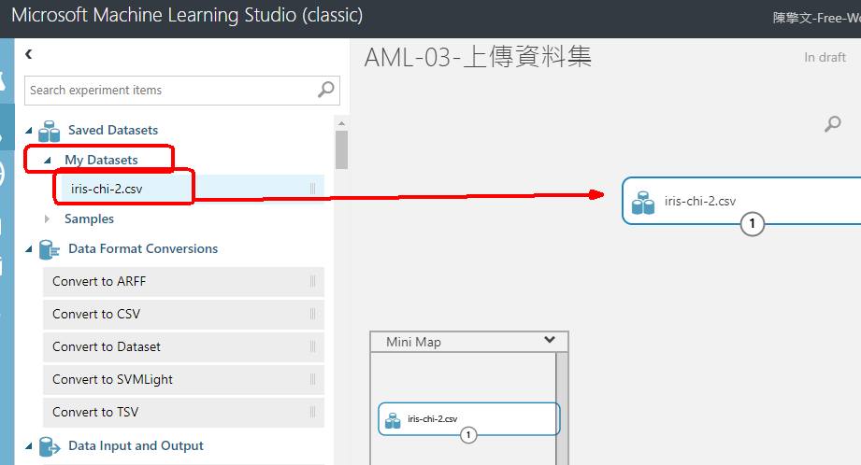
讀入一個資料集dataset：
Iris-chi-2.csv
(3).在『My Dataset』裡→Iris-chi-2.csv→拖曵

Slide 14
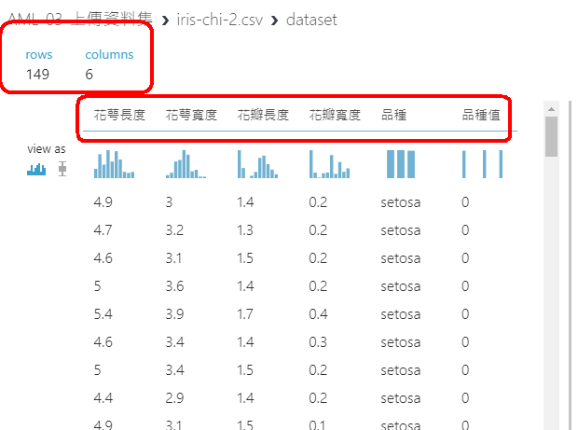
visualize資料集dataset
(4).點選：visualize

Slide 15
選定要計算的特徵值欄位:
select column in dataset
要包含x,y(特徵值，標籤)

Slide 16
選定要計算的特徵值欄位
觀念：前面只是讀入資料集
  資料集有很多欄位
  只有其中的『部分欄位』適合拿來做AI學習
select column in dataset
  就是指定『要拿來當作AI學習計算』的欄位

Slide 17
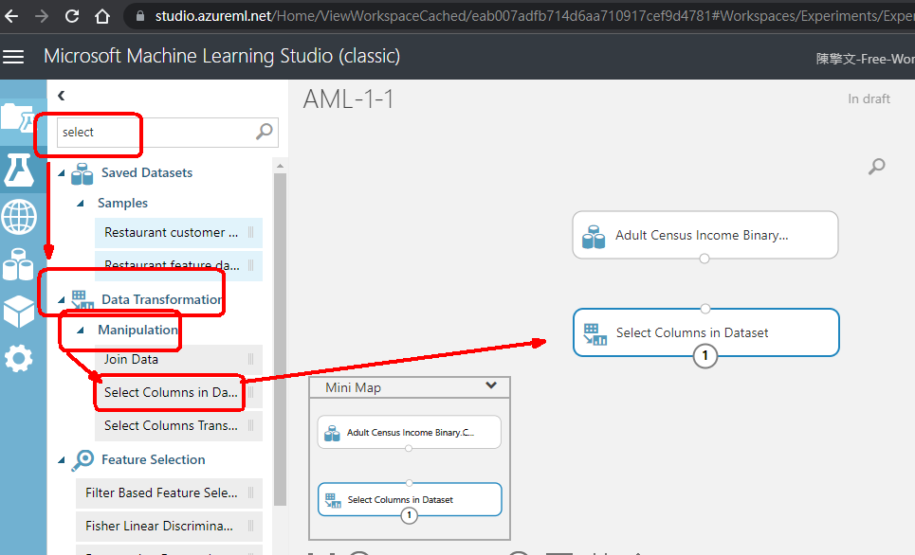
選定特徵值欄位:
查詢：select→select column in dataset

Slide 18
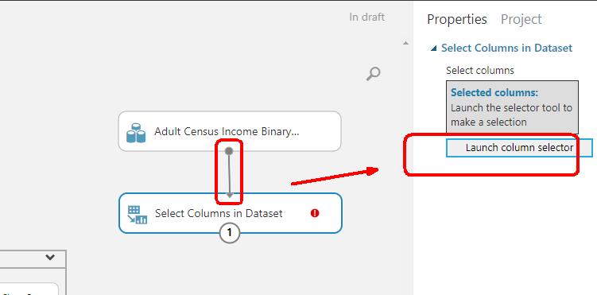
選定特徵值欄位: select feature
轉換資料的時間稍微久點
拖曵連線1個單元
點按：Launch column selector

Slide 19
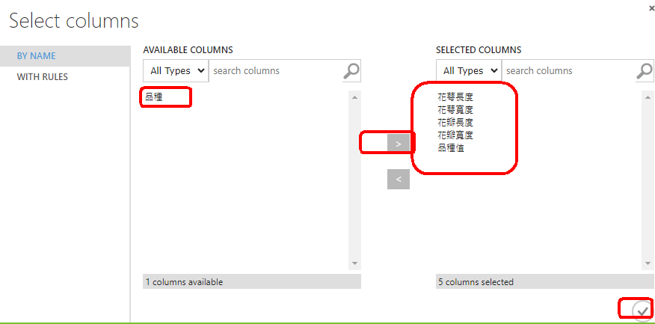
選定特徵值欄位: select feature
選擇你認為可能有關的x,y(特徵值，標籤），完成打勾

Slide 20
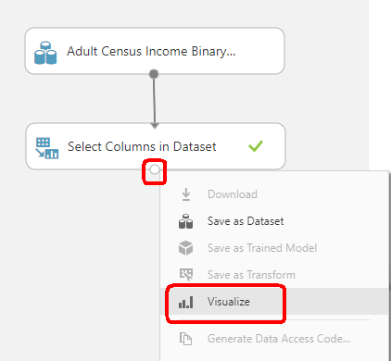
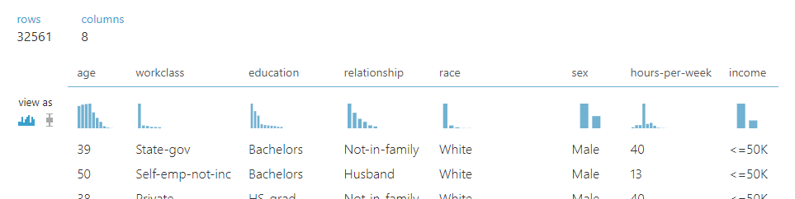
Run，測試目前選取的(x,y)值
Run，Visualize

Slide 21
Split把資料分割成
Train，test
(0.7)，(0.3)
split Data

Slide 22
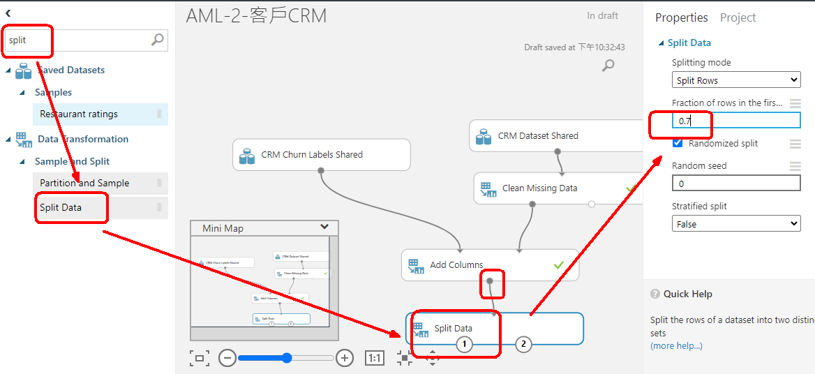
Split把資料分割成
Train，test (0.7)，(0.3)
查詢：split → split Data→0.7

Slide 23
使用數學model
多元分類：決策森林模型
multiple class Decision Tree

Slide 24
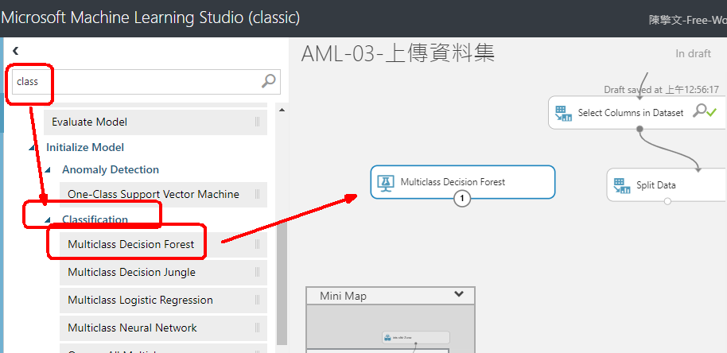
使用數學model:多元分類：決策森林模 multiple class Decision Tree

Slide 25
訓練model
Train model

Slide 26
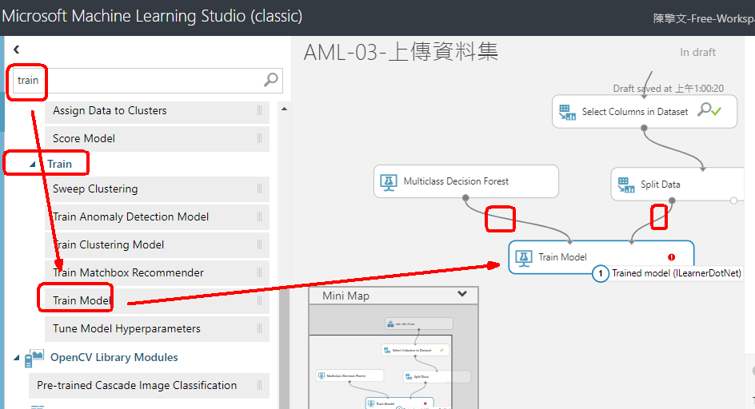
訓練model，Train model

Slide 27
設定『目標值Label』是哪個欄位？
launch column selector

Slide 28
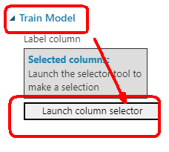
設定目標值：點按tain model
→launch column selector→輸入品種值

Slide 29
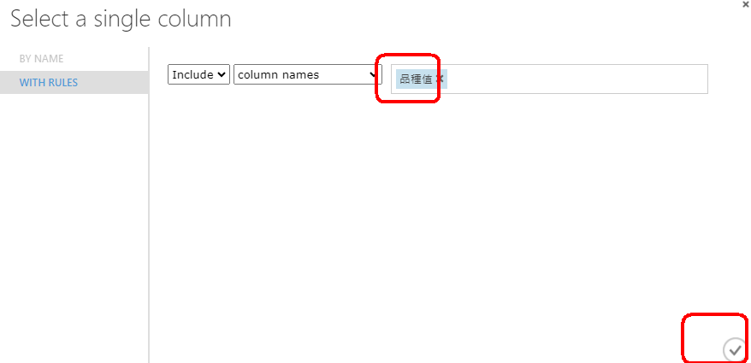
設定『目標值Label』的欄位：品種植

Slide 30
測試模型，並且預測
score model
就是model.predict()

Slide 31
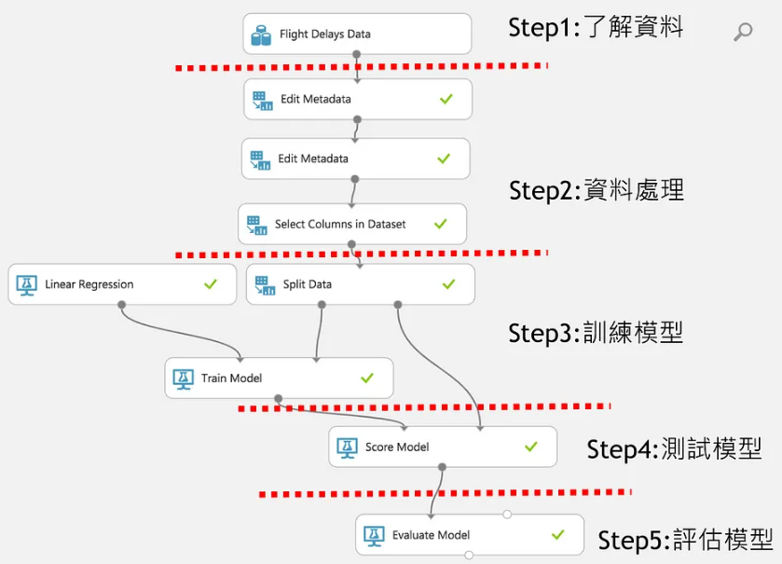

Slide 32
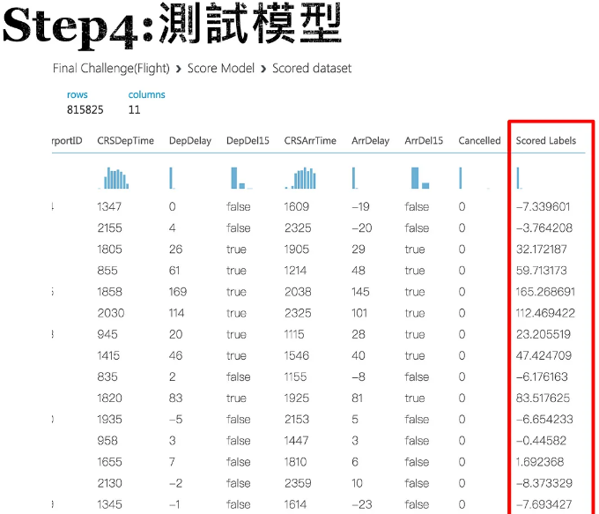

Slide 33
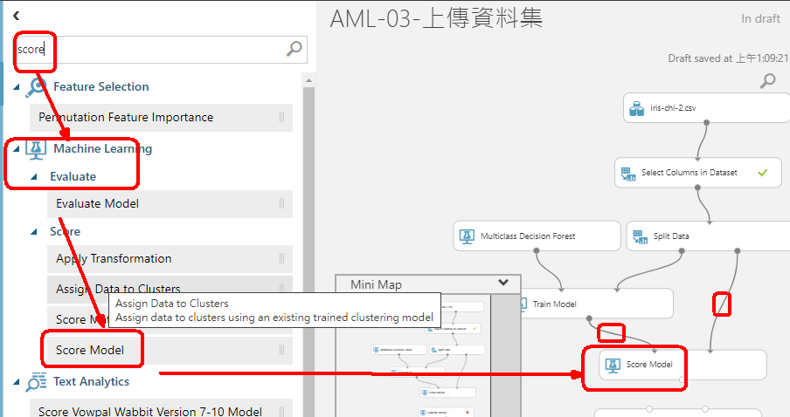
讓模型預測 score model

Slide 34
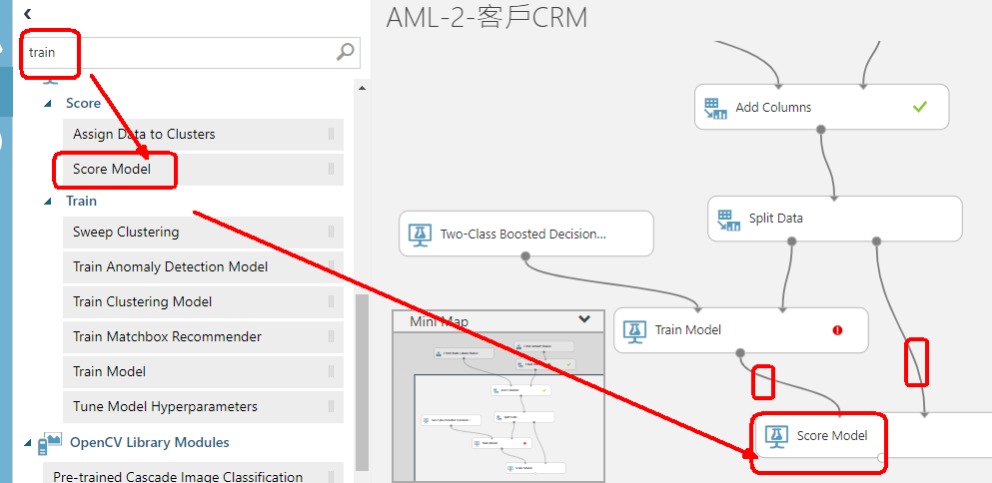
讓模型預測 score model

Slide 35
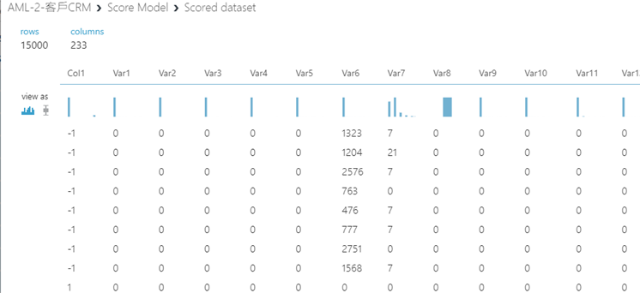
先Run，再visualize 資料集

Slide 36
評估模型成效
準確率
Evaluate model

Slide 37
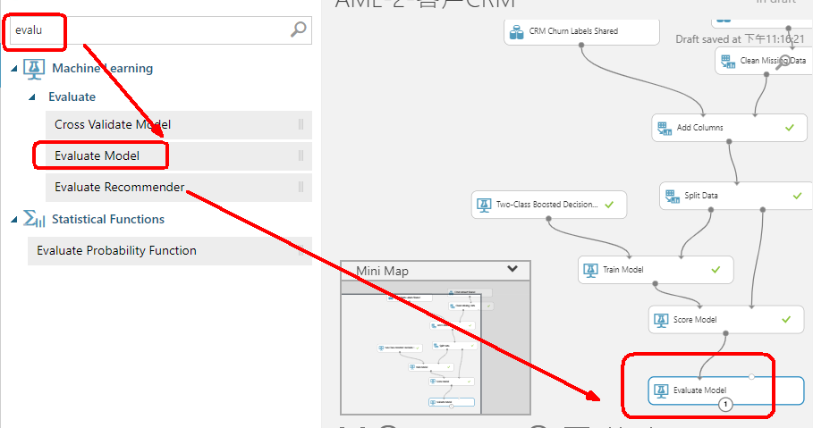
評估模型成效準確率：evaluate

Slide 38
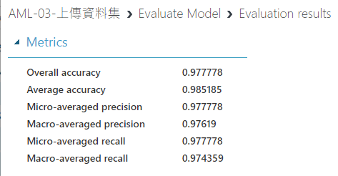
先Run，再visualize 資料集
準確率Accuracy = 0.977777777

Slide 39
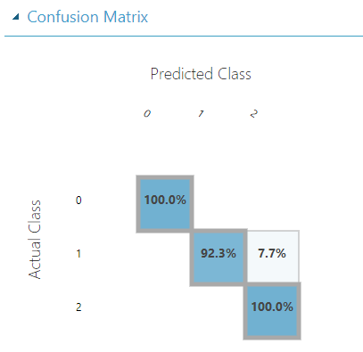
評估結果：混淆矩陣
品種0：100%
品種1：92.3%
品種2：100%

